Slide 1






Concept MSFR, projets NEEDS et SAMOFAR
E. MERLE-LUCOTTE
LPSC / IN2P3 / CNRS – Grenoble INP / PHELMA

Slide 2

Concept de Molten Salt Fast Reactor (MSFR)
Avantages d’un combustible liquide :
  Irradiation uniforme du combustible (pas de plan de chargement)
  Chaleur déposée directement dans le caloporteur
  Possibilité de reconfigurer le cœur en quelques minutes
    Une configuration pour optimiser la production d’énergie en gérant le risque de criticité
    Une configuration pour un stockage avec refroidissement passif
  Possibilité de retraiter le combustible sans arrêter le réacteur
+ réacteur Gen4 ⇒ étape 1= Optimisation neutronique des RSF :
Sûreté : coefficients de contre-réaction négatifs
Durabilité : faibles dégâts d’irradiation en cœur
Déploiement : bonne régénération du combustible + inventaire fissile initial réduit
R&D objectives
The renewal and diversification of interests in molten salts have led the MSR provisional SSC to shift the R&D orientations and objectives initially promoted in the original Generation IV Roadmap issued in 2002, in order to encompass in a consistent body the different applications envisioned today for fuel and coolant salts.
Two baseline concepts are considered which have large commonalities in basic R&D areas, particularly for liquid salt technology and materials behavior (mechanical integrity, corrosion):
• The Molten Salt Fast-neutron Reactor (MSFR) is a long-term alternative to solid-fuelled fast neutron reactors offering very negative feedback coefficients and simplified fuel cycle. Its potential has been assessed but specific technological challenges must be addressed and the safety approach has to be established.
• The AHTR is a high temperature reactor with better compactness than the VHTR and passive safety potential for medium to very high unit power.
Définition en 2008 d’un concept innovant de RSF à spectre de neutrons rapide, baptisé MSFR (Molten Salt Fast Reactor)
    Tous les coefficients de contre-réaction très négatifs
    Pas de matériaux dans la zone de haut flux = réduction de la production de déchets de type « éléments de structure irradiés » et des interventions en cœur
    Spectre rapide ⇒ bonne régénération de la matière fissile + amélioration de l’incinération des transuraniens

Slide 3
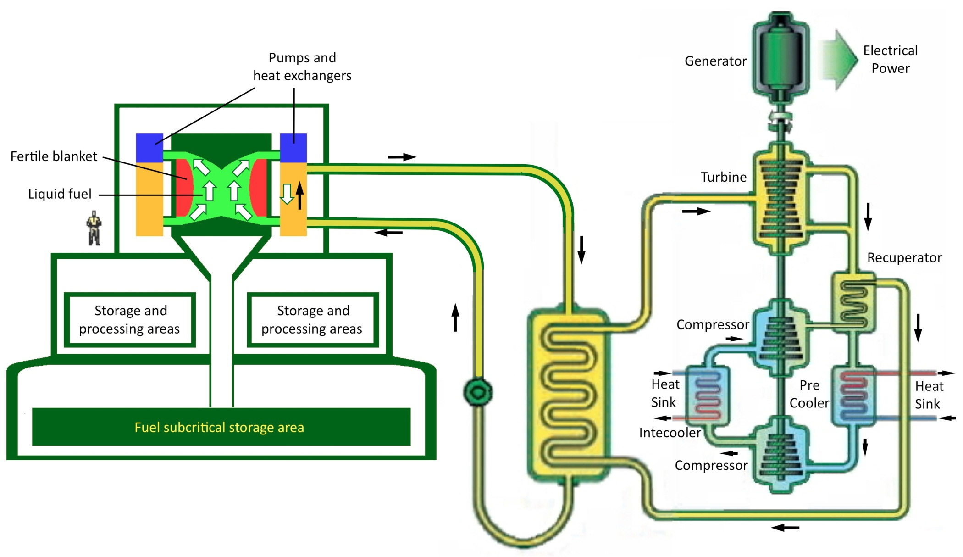
Concept de Molten Salt Fast Reactor (MSFR)
A présent : études nécessitant des expertises pluridisciplinaires (physique des réacteurs, chimie, sûreté, matériaux, design…)
Cadres de collaboration au niveau :
    Mondial : forum international Génération 4 (GIF)
    Européen : projet SAMOFAR (H2020) - projet collaboratif Euratom/Rosatom EVOL (FP7)
    National : programmes interdisciplinaires NEEDS (PF-SN) – ex-projet PACEN (PCR-ANSF, GNR GEDEPEON), projet structurant CLEF de Grenoble INP

Slide 4
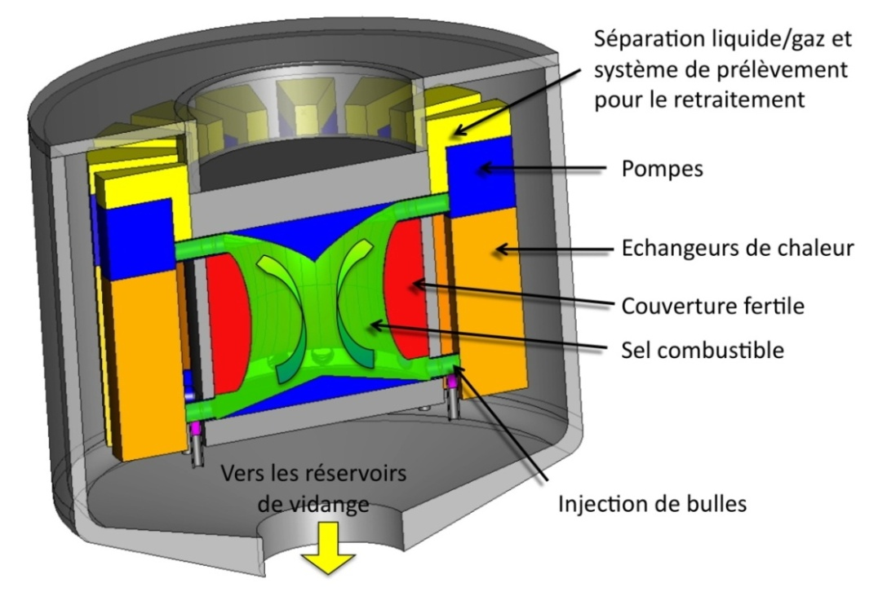
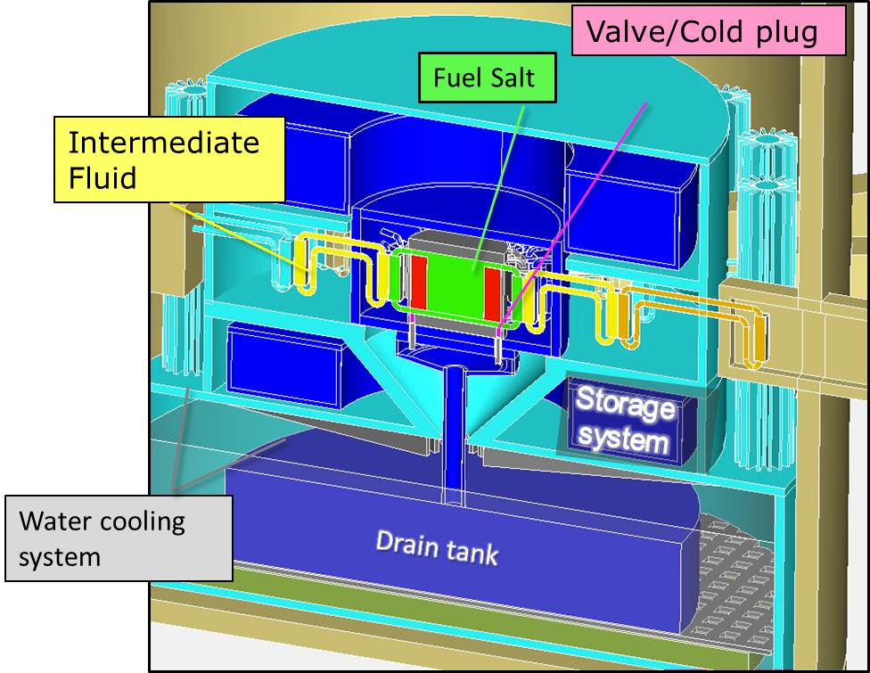
Concept de Molten Salt Fast Reactor (MSFR)
3 circuits :
  Circuit combustible
  Circuit intermédiaire
  Système de conversion
+ Réservoir de vidange
Circuit combustible = cœur + 16 boucles externes
  Tuyaux (zones chaudes et froides)
  Séparateur bulles/sel
  Pompe
  Echangeur de chaleur
  Injecteur de bulles

Slide 5
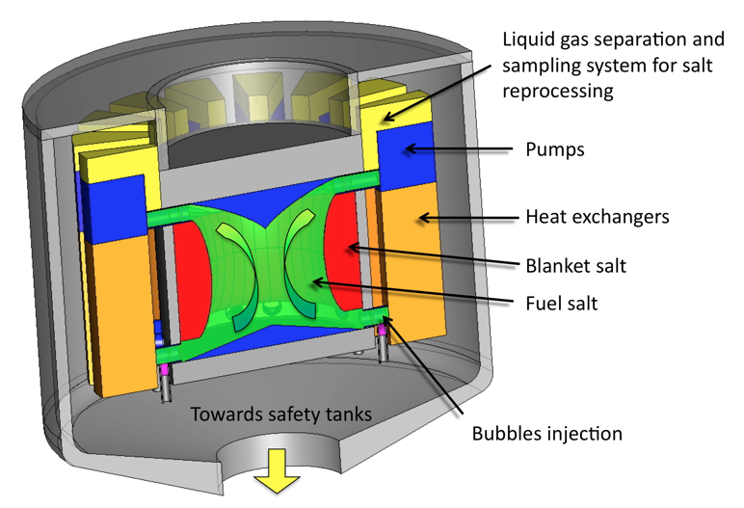
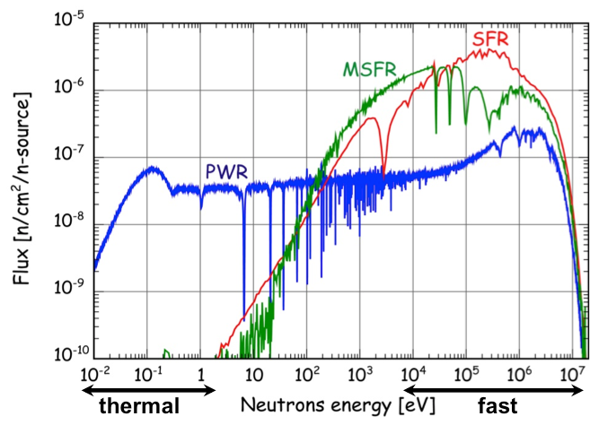
Concept de Molten Salt Fast Reactor (MSFR)
Puissance thermique | 3000 MWth
Température moyenne combustible | 700 °C
Echauffement du combustible en voeur | 100 °C
Combustible : composition initiale | 77.5% LiF and 22.5% [ThF₄+ (Noyau Fissile)F₄] avec fissile = ²³³U / ^{enrichi}U / Pu+AM
T_{fusion} du sel combustible | 565 °C
Densité du sel combustible | 4.1 g/cm³
Coefficient de dilatation | 8.82 10⁻⁴ / °C
Composition du sel fertile | LiF-ThF₄ (77.5%-22.5%)
Taux de régénération | 1.1
Coefficient de contre-réaction thermique total | -5 à -8 pcm/K
Dimensions du coeur | Diamètre : 2.26 m Hauteur : 2.26 m
Volume de sel combustible | 18 m³ (½ en coeur+ ½ dans les boucles de recirculation)
Volume de sel fertile | 7.3 m³
Cycle de circulation | 3.9 s
Configuration de ‘référence’

Slide 6
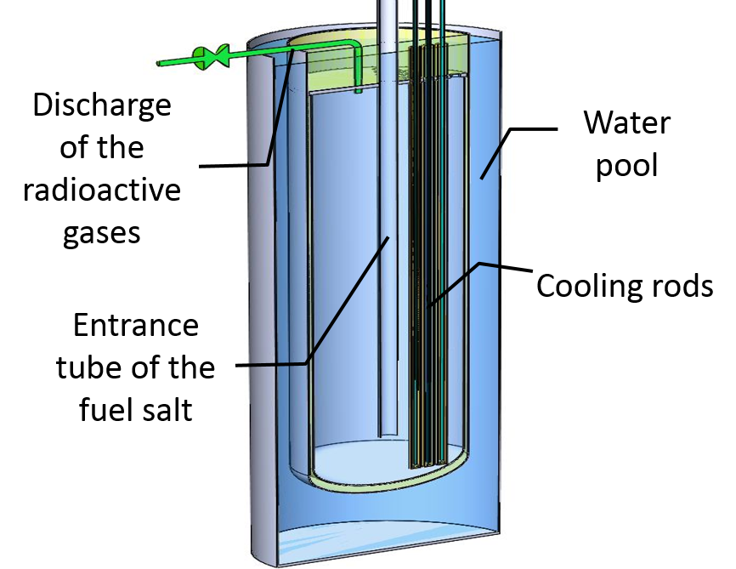
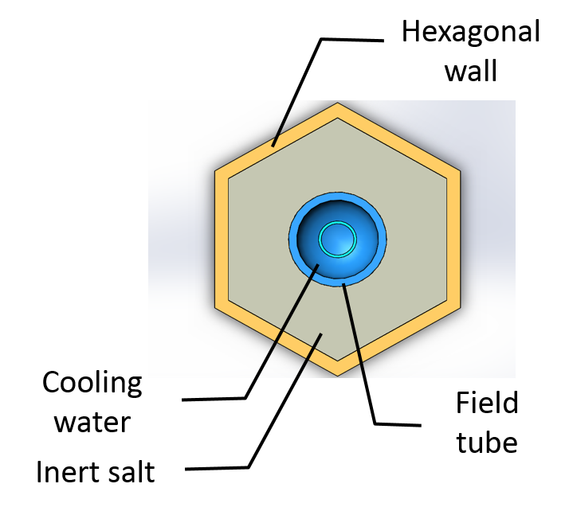
Concept de Molten Salt Fast Reactor (MSFR)
Proposition de design du réservoir de vidange
Barre de refroidissement
Stage master d’Irina Uzikova – 2015 (NEEDS)

Slide 7
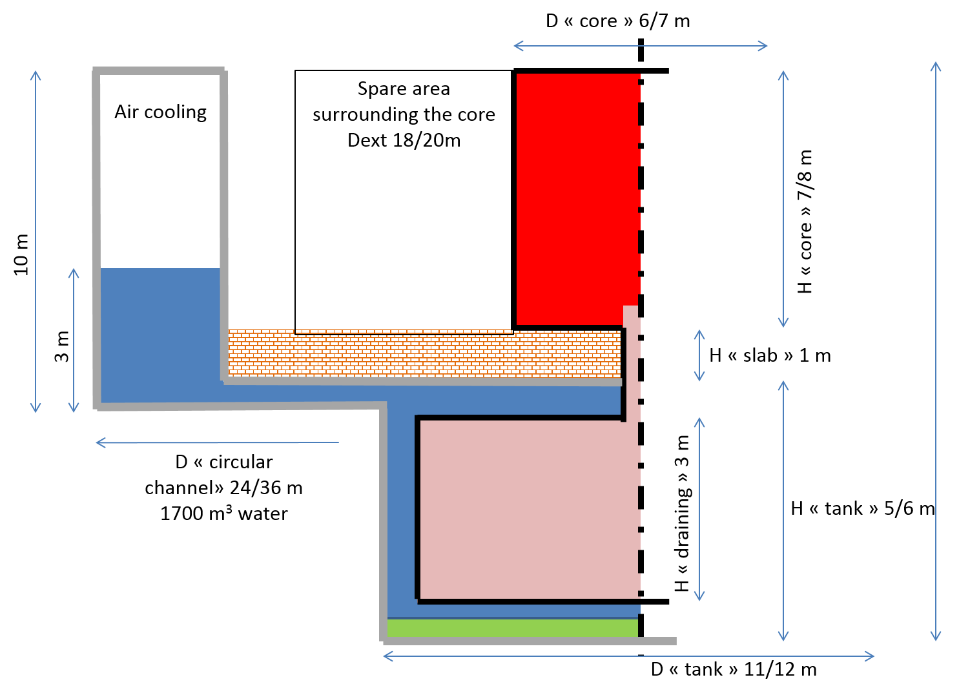
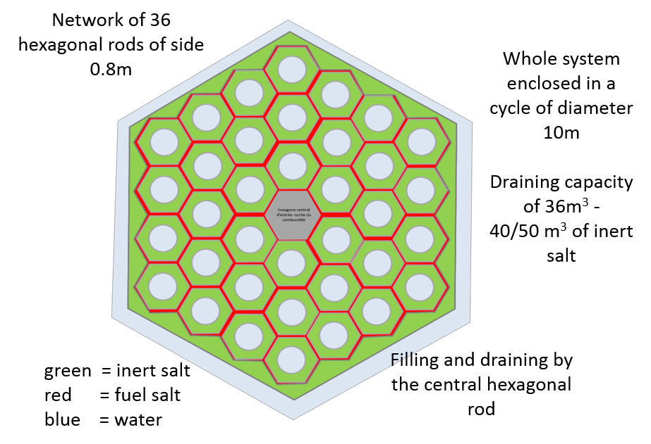
Concept de Molten Salt Fast Reactor (MSFR)
Proposition de design du réservoir de vidange
To be discussed / studied /optimized

Slide 8


Projet SAMOFAR – Safety Assessment of a MOlten salt FAst Reactor
« A Paradigm Shift in Nuclear Reactor Safety with the Molten Salt Fast Reactor »
(2015-2019 – Environ 3 Meuros – Finance le CNRS à 60%)
Partenaires : TU-Delft (leader), CNRS, JRC-ITU, CIRTEN (POLIMI, POLITO), IRSN, AREVA, CEA, EDF, KIT, PSI + CINVESTAV
5 groupes de travail techniques :
WP1 Integral safety approach and system integration
WP2 Physical and chemical properties required for safety analysis
WP3 Experimental proof of i) shut‐down concept and ii) natural circulation dynamics for internally heated molten salt
WP4 Accident analysis
WP5 Safety evaluation of the chemical plant

Slide 9
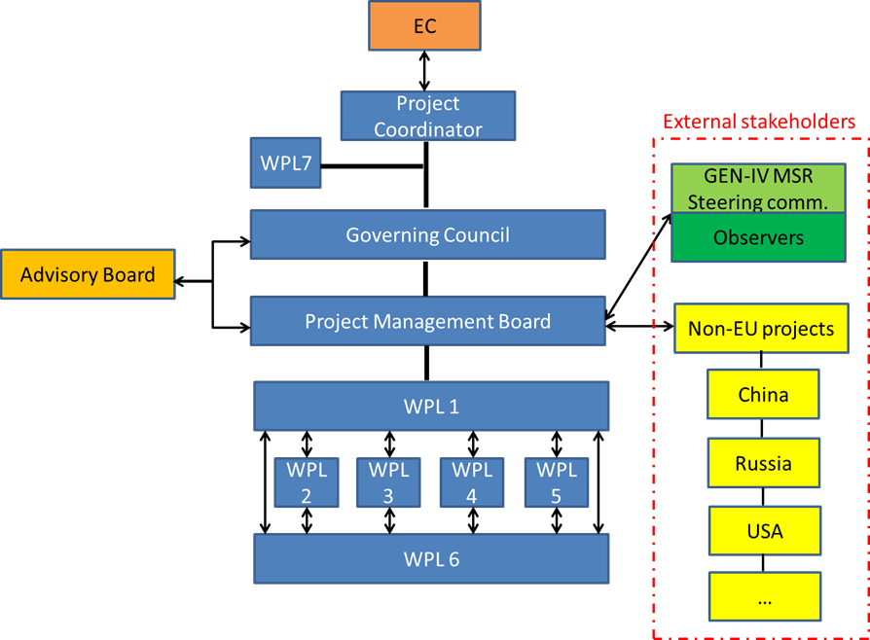
Projet SAMOFAR – Safety Assessment of a MOlten salt FAst Reactor

Slide 10
WP1 : présentation et objectifs
The main objective of WP1 is to deliver a complete integral safety assessment of a fully updated MSFR design. This is achieved by targeting at the following sub-goals:
Development and application of an integral safety assessment method of the MSFR including the chemical plant and other auxiliary systems
Development and application of a power plant simulator for the evaluation of normal operation transients, like start-up, shut-down, load-following, etc
Stimulating and facilitating a continuous and iterative data exchange between this WP and the others by identifying the need for data and experimental/analytical/numerical evaluation, and by including the results of these, after consistency check, into the integral safety assessment and the updated reactor design. This data exchange comprises:
  Safety-related data on the fuel salt and the whole system
  Operation principles and design criteria of reactor (sub) systems
  Complete set of transient initiators and accident scenarios based on the integral safety assessment, the power plant simulations, and expert’s judgements
  Results and recommendations from all work packages relevant for the safety assessment and the reactor update and further demonstration steps

Slide 11
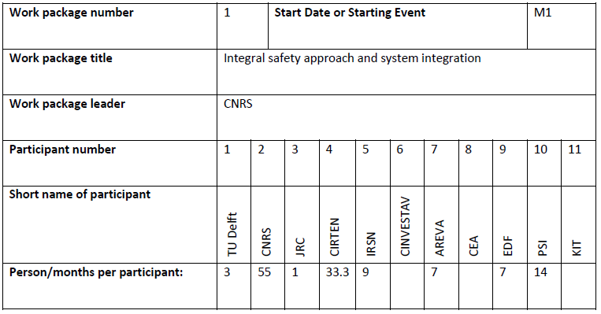
WP1 : présentation et partenaires

Slide 12
WP1 : présentation et livrables
Del. n° | Deliverable title | Lead beneficiary | Delivery date
D1.1 | Description of initial reference design and identification of safety aspects (CNRS, TU Delft, CIRTEN, JRC) | CNRS | Month 6
D1.2 | Identifying safety related physico-chemical and material data (JRC, TU Delft, CNRS, CIRTEN) | JRC | Month 6
D1.3 | Development of a power plant simulator (CNRS, CIRTEN, EDF) | CNRS | Month 24
D1.4 | Safety issues of normal operation conditions, including start, shut-down and load-following (CIRTEN, CNRS, TU Delft, EDF, PSI) | CIRTEN | Month 30
D1.5 | Development on an integral safety assessment methodology for MSR (IRSN, AREVA, CNRS, CIRTEN, EDF) | IRSN | Month 36
D1.6 | Identification of risks and phenomena involved, identification of accident initiators and accident scenarios (CIRTEN, TU Delft, CNRS, AREVA, EDF, IRSN, PSI) | CIRTEN | Month 36
D1.7 | Improved Integral power plant design (reactor core and chemical plant) to maximize safety and proposal for safety demonstrator (CNRS, AREVA, EDF) | CNRS | Month 48
CNRS will take the lead in the development of a MSFR power plant simulator. Together with CIRTEN they will analyze the dynamic behavior of the reactor, develop the main control strategies, and identify safety issues related to normal operation transients like start-up, shut-down, load-follow operation, etc. EDF will use its wide operational experience in the validation process of this simulator.

Slide 13
WP1 : présentation et livrables
Del. n° | Deliverable title | Lead beneficiary | Delivery date
D1.1 | Description of initial reference design and identification of safety aspects (CNRS, TU Delft, CIRTEN, JRC) | CNRS | Month 6
D1.2 | Identifying safety related physico-chemical and material data (JRC, TU Delft, CNRS, CIRTEN) | JRC | Month 6
D1.3 | Development of a power plant simulator (CNRS, CIRTEN, EDF) | CNRS | Month 24
D1.4 | Safety issues of normal operation conditions, including start, shut-down and load-following (CIRTEN, CNRS, TU Delft, EDF, PSI) | CIRTEN | Month 30
D1.5 | Development on an integral safety assessment methodology for MSR (IRSN, AREVA, CNRS, CIRTEN, EDF) | IRSN | Month 36
D1.6 | Identification of risks and phenomena involved, identification of accident initiators and accident scenarios (CIRTEN, TU Delft, CNRS, AREVA, EDF, IRSN, PSI) | CIRTEN | Month 36
D1.7 | Improved Integral power plant design (reactor core and chemical plant) to maximize safety and proposal for safety demonstrator (CNRS, AREVA, EDF) | CNRS | Month 48
Voir présentations d’Axel Laureau (thèse : NEEDS + IN2P3 + Grenoble INP) & Delphine Gérardin (stage master : NEEDS, thèse : SAMOFAR)

Slide 14
WP1 : présentation et livrables
Del. n° | Deliverable title | Lead beneficiary | Delivery date
D1.1 | Description of initial reference design and identification of safety aspects (CNRS, TU Delft, CIRTEN, JRC) | CNRS | Month 6
D1.2 | Identifying safety related physico-chemical and material data (JRC, TU Delft, CNRS, CIRTEN) | JRC | Month 6
D1.3 | Development of a power plant simulator (CNRS, CIRTEN, EDF) | CNRS | Month 24
D1.4 | Safety issues of normal operation conditions, including start, shut-down and load-following (CIRTEN, CNRS, TU Delft, EDF, PSI) | CIRTEN | Month 30
D1.5 | Development on an integral safety assessment methodology for MSR (IRSN, AREVA, CNRS, CIRTEN, EDF) | IRSN | Month 36
D1.6 | Identification of risks and phenomena involved, identification of accident initiators and accident scenarios (CIRTEN, TU Delft, CNRS, AREVA, EDF, IRSN, PSI) | CIRTEN | Month 36
D1.7 | Improved Integral power plant design (reactor core and chemical plant) to maximize safety and proposal for safety demonstrator (CNRS, AREVA, EDF) | CNRS | Month 48
IRSN and AREVA will take the lead in the development of an integral safety assessment methodology with theoretical/analytical contributions from CNRS and CIRTEN and using the wide experience from EDF. CIRTEN, in collaboration with CNRS, PSI and TU Delft, will lead an extensive risk assessment based on the integral safety approach to define all accident initiators and scenarios. AREVA, IRSN, and EDF will contribute to the methodology and to the identification of accident initiators and scenarios. The complete set of scenarios will be transferred to WP4 for a thorough and complete evaluation.

Slide 15
WP1 : présentation et livrables
Del. n° | Deliverable title | Lead beneficiary | Delivery date
D1.1 | Description of initial reference design and identification of safety aspects (CNRS, TU Delft, CIRTEN, JRC) | CNRS | Month 6
D1.2 | Identifying safety related physico-chemical and material data (JRC, TU Delft, CNRS, CIRTEN) | JRC | Month 6
D1.3 | Development of a power plant simulator (CNRS, CIRTEN, EDF) | CNRS | Month 24
D1.4 | Safety issues of normal operation conditions, including start, shut-down and load-following (CIRTEN, CNRS, TU Delft, EDF, PSI) | CIRTEN | Month 30
D1.5 | Development on an integral safety assessment methodology for MSR (IRSN, AREVA, CNRS, CIRTEN, EDF) | IRSN | Month 36
D1.6 | Identification of risks and phenomena involved, identification of accident initiators and accident scenarios (CIRTEN, TU Delft, CNRS, AREVA, EDF, IRSN, PSI) | CIRTEN | Month 36
D1.7 | Improved Integral power plant design (reactor core and chemical plant) to maximize safety and proposal for safety demonstrator (CNRS, AREVA, EDF) | CNRS | Month 48
Voir présentations IRSN et AREVA (approche de sûreté : NEEDS et SAMOFAR) + G-SCOP et CNRS (outil d’analyse systémique de risque : NEEDS et Grenoble INP)

Slide 16
WP1 : présentation et livrables
Del. n° | Deliverable title | Lead beneficiary | Delivery date
D1.1 | Description of initial reference design and identification of safety aspects (CNRS, TU Delft, CIRTEN, JRC) | CNRS | Month 6
D1.2 | Identifying safety related physico-chemical and material data (JRC, TU Delft, CNRS, CIRTEN) | JRC | Month 6
D1.3 | Development of a power plant simulator (CNRS, CIRTEN, EDF) | CNRS | Month 24
D1.4 | Safety issues of normal operation conditions, including start, shut-down and load-following (CIRTEN, CNRS, TU Delft, EDF, PSI) | CIRTEN | Month 30
D1.5 | Development on an integral safety assessment methodology for MSR (IRSN, AREVA, CNRS, CIRTEN, EDF) | IRSN | Month 36
D1.6 | Identification of risks and phenomena involved, identification of accident initiators and accident scenarios (CIRTEN, TU Delft, CNRS, AREVA, EDF, IRSN, PSI) | CIRTEN | Month 36
D1.7 | Improved Integral power plant design (reactor core and chemical plant) to maximize safety and proposal for safety demonstrator (CNRS, AREVA, EDF) | CNRS | Month 48
Besides the fact that the analyses in WP1 will provide the input data for (mainly) WP2 and WP4, all other work packages will strongly interact with WP1 by providing more accurate data needed for the safety assessment and by giving strong recommendations to improve the reactor design. Proliferation resistance aspects will be included in this design and safety process from the beginning.

Slide 17
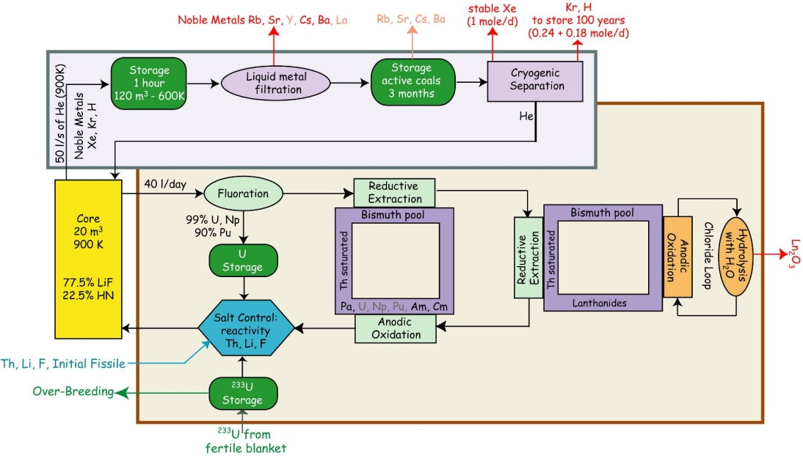
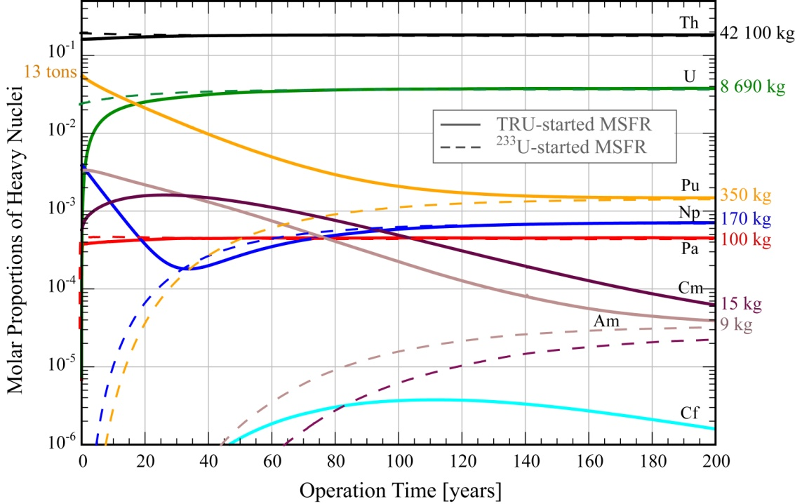
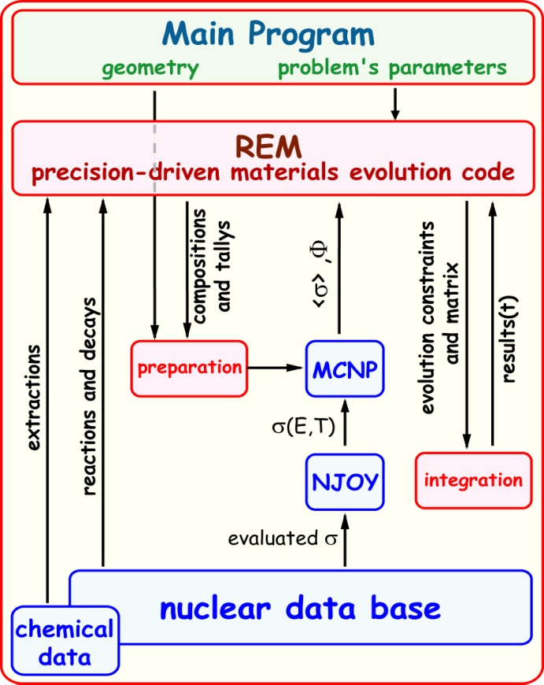
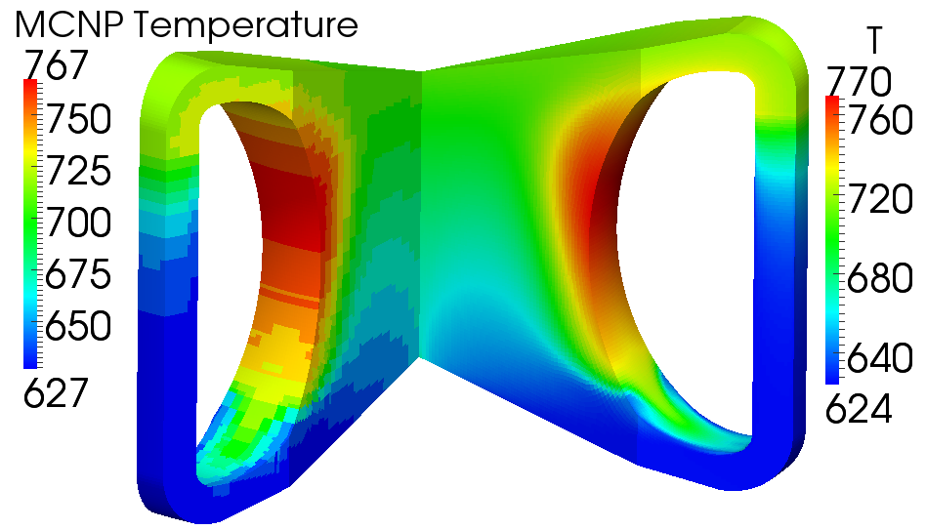
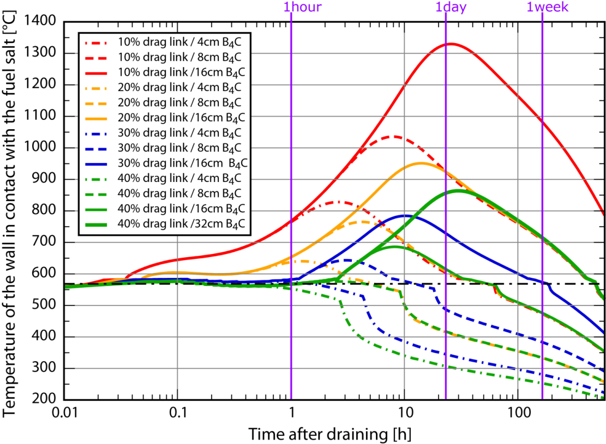
MERCI DE VOTRE ATTENTION
merle@lpsc.in2p3.fr

Slide 18
ANNEXES

Slide 20
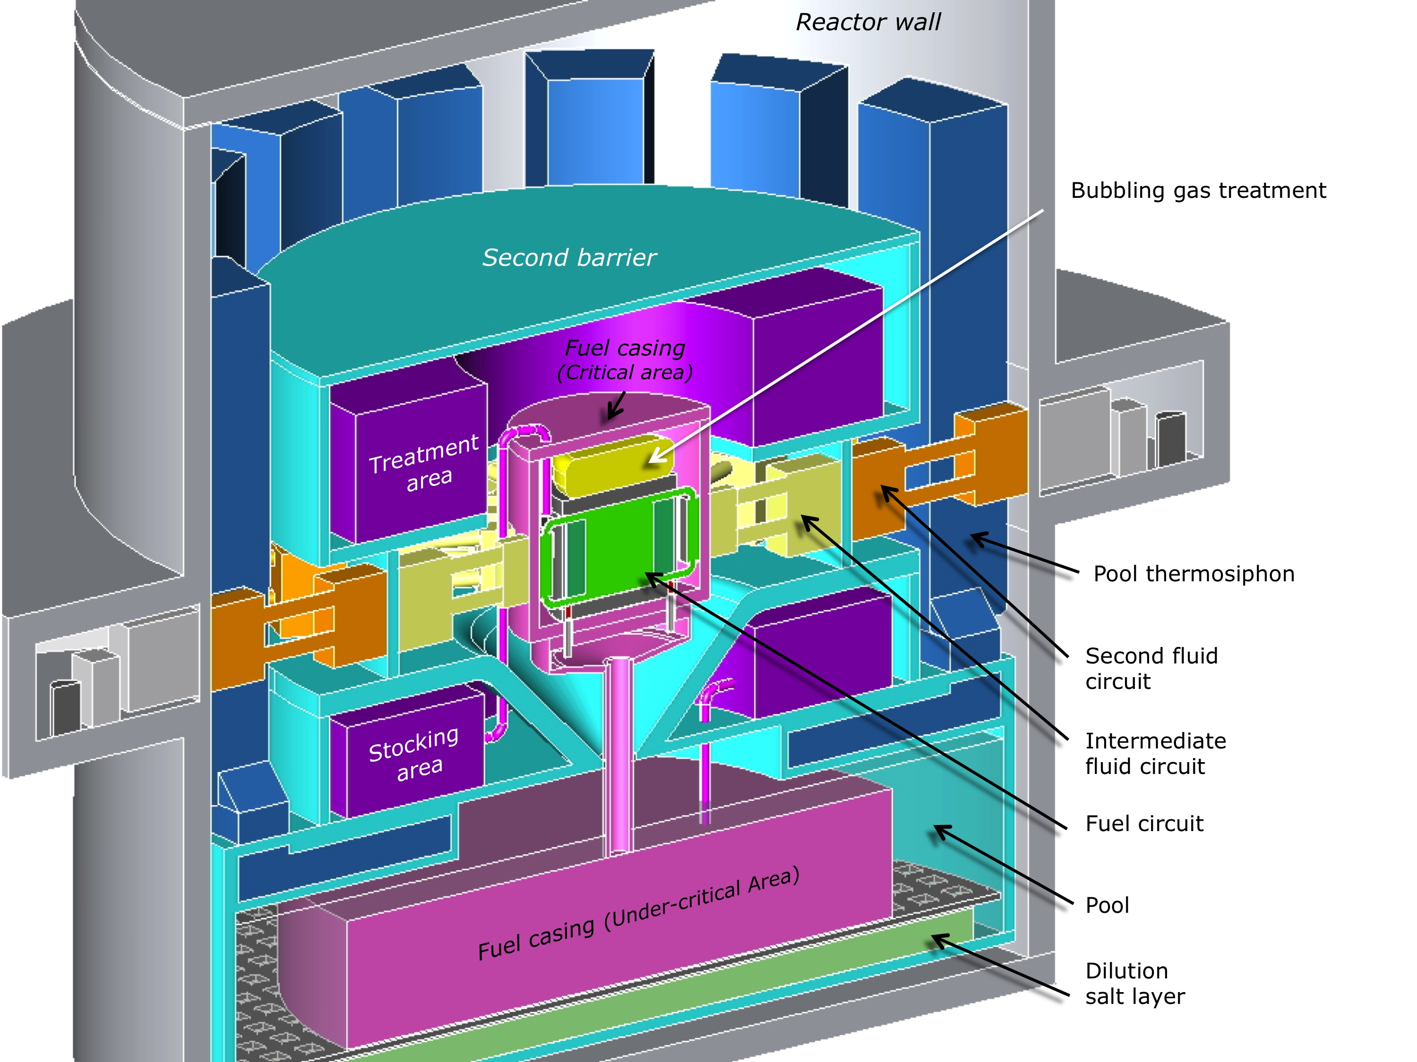
MSFR : approche de sûreté – Exemple barrières
  Accident LOLF (Loss of Liquid Fuel) → aucun outil dispo pour l’analyse quantitative mais qualitativement :
    Circuit combustible : structure complexe, connections multiples
    Fuites possibles : collecteurs connectés au réservoir de vidange
  Barrières de confinement proposées:
  1ère barrière : enveloppe combustible, composée de 2 aires : espaces critique et sous-critique
  2ème barrière : cuve du réacteur, inclus aussi les unités de retraitement et de stockage
  3ème barrière : paroi du réacteur, correspond au bâtiment réacteur

Slide 21

Molten Salt Fast Reactor : Cadre européen
Projet européen “SAMOFAR”
Evaluation and Viability Of Liquid fuel fast reactor
7ème PCRD (2011-2013 – 1 M€) : coopération Euratom/Rosatom
Objectifs : Proposer la meilleure configuration de design du MSFR, et donner des pistes pour la définition d’un démonstrateur
  Recommendations for the design of the core and fuel heat exchangers
  Definition of a safety approach dedicated to liquid-fuel reactors - Transposition of the defence in depth principle - Development of dedicated tools for transient simulations of molten salt reactors
  Determination of the salt composition - Determination of Pu solubility in LiF-ThF4 - Control of salt potential by introducing Th metal
  Evaluation of the reprocessing efficiency (based on experimental data) – FFFER project
  Recommendations for the composition of structural materials around the core
WP2: Pre-Conceptual Design and Safety
WP3: Fuel Salt Chemistry and Reprocessing
WP4: Structural Materials
12 partenaires européens : France (CNRS: Coordinator, Aubert&Duval, INOPRO, Grenoble INP), EU (JRC – Institute for TransU Elements), Netherlands (Delft University of Technology), Germany (KIT-G, FZD), Italy (Politecnico di Torino), United Kingdom (Oxford University), Czech Republic (Energovyzkum Ltd), Hungary (Budapest University of Technology) + 2 observateurs (Politecnico di Milano, Italy and Paul Scherrer Institute, Switzerland)
+ Couplé au projet MARS (Minor Actinides Recycling in Molten Salt) de ROSATOM

Slide 22
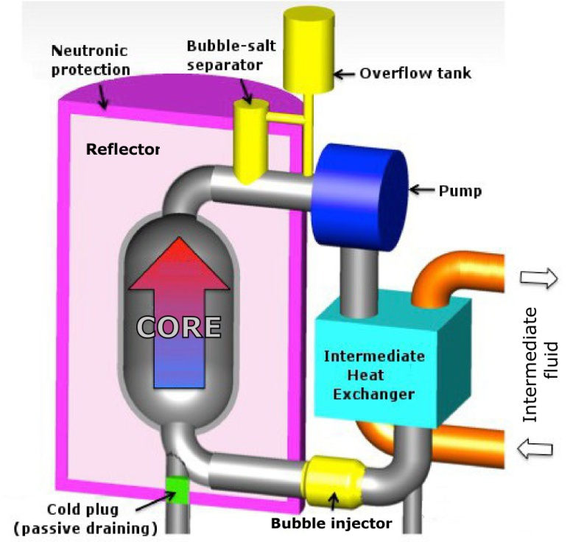
WP2 : Propositions pour un démonstrateur
Puissance thermique | 100 MWth
Température moyenne du combustible | 725 °C
Augmentation de température en cœur | 30 °C
Composition initiale du sel combustible | 75% LiF-ThF₄-²³³UF₄ (660 kg d’²³³U) ou LiF-ThF₄-(^{enrichi}U+MOx-Th)F₃
Point de fusion du sel | 565 °C
Densité du sel | 4,1 g/cm³
Dimensions du cœur | Diamètre : 1,112 m Hauteur : 1,112 m
Volume de sel total | 1,8 m³ 1,08 en cœur 0,72 en circuits externes
Temps de cycle total du combustible | 3,5 s
Du réacteur de puissance au démonstrateur :
Puissance / 30 et Volume / 10
Caractéristiques du démonstrateur représentatives du MSFR
6 boucles externes

Slide 23
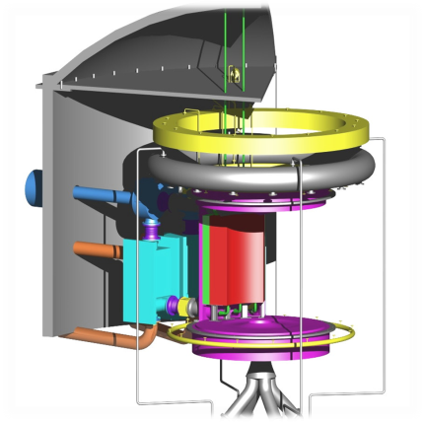
European ‘EVOL’ (Evaluation and Viability Of Liquid fuel fast reactor systems) Project (7th PCRD) - EURATOM/ROSATOM cooperation
EVOL objective: to propose a design of MSFR by 2014 given the best system configuration issued from physical, chemical and material studies
  Recommendations for the design of the core and fuel heat exchangers
  Definition of a safety approach dedicated to liquid-fuel reactors - Transposition of the defence in depth principle - Development of dedicated tools for transient simulations of molten salt reactors
  Determination of the salt composition - Determination of Pu solubility in LiF-ThF4 - Control of salt potential by introducing Th metal
  Evaluation of the reprocessing efficiency (based on experimental data) – FFFER project
  Recommendations for the composition of structural materials around the core
WP2: Design and Safety
WP3: Fuel Salt Chemistry and Reprocessing
WP4: Structural Materials
European participants to EVOL: France (CNRS: Coordinator, Aubert&Duval, INOPRO, Grenoble INP), EU (JRC – Institute for TransU Elements), Netherlands (Delft University of Technology), Germany (KIT-G, FZD), Italy (Politecnico di Torino), United Kingdom (Oxford University), Czech Republic (Energovyzkum Ltd), Hungary (Budapest University of Technology) + 2 observers (Politecnico di Milano, Italy and Paul Scherrer Institute, Switzerland)
+ Coupled to the ROSATOM project MARS (Minor Actinides Recycling in Molten Salt)

Slide 24
Réacteurs à sels fondus : introduction
Contraintes sur le type de liquide ?
  Température de fusion pas trop élevée
  Température d’ébullition élevée
  Tension de vapeur faible
  Bonnes propriétés thermiques et hydrauliques
  Stabilité du liquide sous irradiation
  Solubilité des éléments fissiles et fertiles suffisante
  Pas de production de radio-isotopes difficilement gérables
  Possibilité d’un retraitement du combustible
    Au final seuls les fluorures de Lithium sont possibles
      Réacteurs à sels fondus
    Les propriétés neutroniques du fluor sont défavorables au cycle U/Pu
Avantages d’un combustible liquide
  Irradiation uniforme du combustible (pas de plan de chargement)
  Chaleur déposée directement dans le caloporteur
  Possibilité de reconfigurer le cœur en quelques minutes
    Une configuration permet d’optimiser la production d’énergie en gérant le risque de criticité
    Une configuration permet un stockage avec refroidissement passif
  Possibilité de retraiter le combustible sans arrêter le réacteur
    Pas de réserve de réactivité
    Meilleure gestion des produits de fission neutrophages
      Cycle du combustible Thorium /²³³U

Slide 25
Réacteurs à sels fondus : Cadre mondial
Autres concepts de réacteurs à sels fondus étudiés actuellement :
Rosatom : MOSART (MOlten Salt Actinide Recycler & Transmuter) - Depuis 1970
  RSF à spectre épithermique incinérateur d’actinides développé dans le cadre de l’ISTC (International Science and Technology Center)
  Version régénératrice avec ajout de Th en couverture étudiée dans le cadre du projet MARS
Chine : TMSR - Depuis 2011
  Programme de recherche stratégique prioritaire nommé “Advanced Fission Energy Program” de l’académie des Sciences chinoise - 70 millions de dollars et 400 chercheurs du Shanghai Institute of Applied Physics (SINAP)
  D’ici 2017 : démonstrateur de RSF de 2 MWth à spectre thermique (type MSRE américain)
  D’ici 2035 : démonstrateur de réacteur à sels fondus de 100 MWe (type MSFR envisagé)
Japon : Concept FUJI-AMSB - Depuis les années 80’s
  RSF à spectre thermique de très faible puissance alimenté avec ²³³U produit en ADS
  Développé par l’« International Thorium Energy & Molten-Salt Technology » (IThEMS) +république tchèque
  Démonstrateur ‘mini-FUJI’ envisagé (recherche de financement de 300 M$)
USA : Réacteurs à haute température refroidis avec un sel fluorure liquide (FHR)
  Réacteurs haute température à combustibles solides
  R&D commune sur matériaux, technologie, chimie et contrôle de sels fluorures liquides
Forum International Génération 4 et RSF
2004 : création du comité de pilotage pour le système Réacteurs à Sels Fondus (MSR-SSC)
2008 : sélection du MSFR comme concept de référence du système MSR
2010 : Signature d’un Memorandum Of Understanding par la France et Euratom avec USA et Russie en observateurs
MSR-SSC composé de représentants français (CNRS, CEA présidence) et d’Euratom (ITU, république tchèque et TU-Delft) + observateurs américains /russes / japonais / chinois

Slide 26
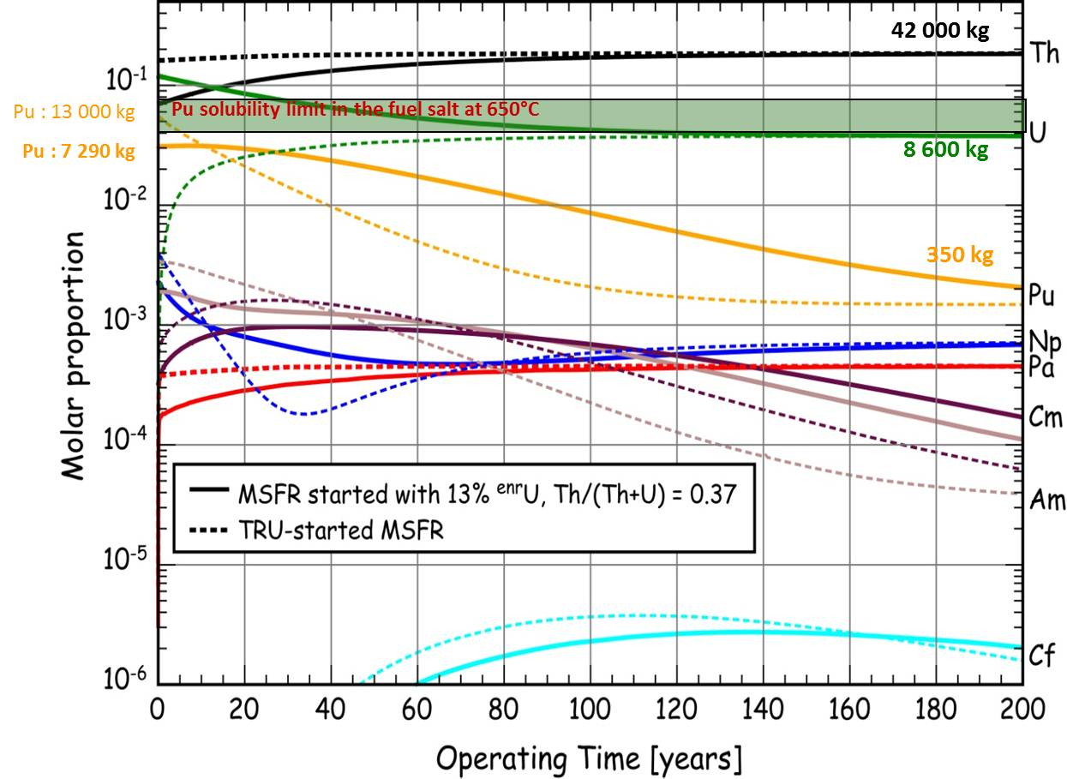
EVOL : Sélection du sel combustible (livrable 3.7 & milestone 6)
Composition initiale du combustible optimale :
LiF-ThF₄-UF₄-(TRU)F₃ avec (77.7-6.7-12.3-3.3 mol%) et U enrichi à 13%
Densité = 5085.6 - 0.8198*(T/K) - T(solid.) = 867 K
Comportements neutronique, chimique et matériaux très satisfaisants
MSFR started with EVOL selected fuel salt
TRU-started MSFR (neutro. benchmark)

Slide 27
Molten Salt Fast Reactor – Cadre national (2)
Programme NEEDS (voir présentation de S. David) et MSFR
2012 : Financement équivalent à celui attribué en 2011 au PCR-ANSF
2103 : Thématique RSF dans les projets fédérateurs « Systèmes Nucléaires et Scénarios » (physique des réacteurs, sûreté, retraitement, scénarios) et « Matériaux »
Projet structurant CLEF (Combustible Liquide pour une Énergie Future)
Projet de Grenoble INP - Durée : 3 ans (2013 – 2015) – Budget : 200 k€
5 laboratoires de Grenoble INP, UJF, CNRS (G-Scop, LEPMI, LNCMI, LPSC, SIMAP)
Objectifs
- Développer les outils et modèles numériques nécessaires pour les études de Conception et de Sûreté du MSFR
- Entretenir et développer les compétences dans le domaine des matériaux des réacteurs de Génération IV
- Proposer une nouvelle approche des études de sûreté des réacteurs nucléaires adaptée au cas d’un combustible liquide

Slide 28
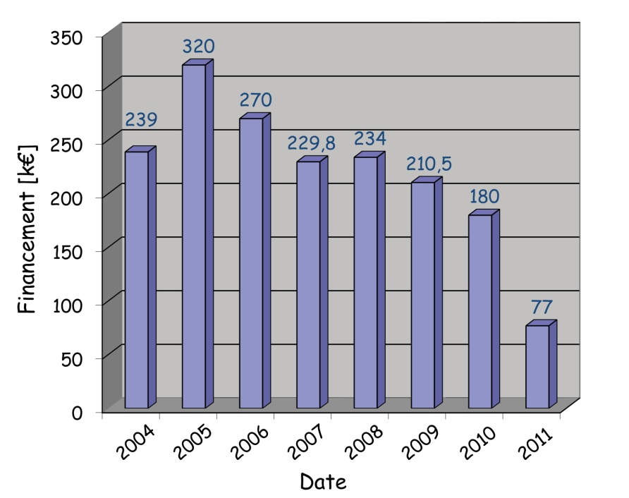
Molten Salt Fast Reactor – Cadre national (1)
PCR-ANSF de PACEN (Applications au Nucléaire des Sels Fondus) –2004 à 2011
Des actions menées par
9 laboratoires appartenant à
5 instituts du CNRS
(IN2P3, INC, INEE, INP, INSIS)
15 hommes.mois /an - Budget moyen de 220 k€ réparti sur 5 thèmes de recherche pendant 8 ans
Technologies des sels fondus
  Pyrochimie par brassage électromagnétique
  Etude du bullage de gaz dans les sels fondus
  Boucle de sels fondus en circulation forcée (FFFER)
  Préparation de sels et fluoration
Chimie des sels fondus
  Extraction électrolytique des lanthanides en milieu fluorure
  Comportement des lanthanides (Nd, Gd, Sm, Eu, Er) dans les mélanges de sels fondus LiF-ThF₄ et LiF-NaF-ThF₄
  Etude thermodynamique par Spectrométrie de Masse à Haute Température pour les RSF du Cycle Th/U
Simulations neutronique et thermo-hydraulique
  Simulations neutroniques concernant le MSFR
  Simulations de la thermo-hydraulique du MSFR (INOPRO)
  Design du MSFR (A3I)
Etudes des matériaux
  Tenue mécanique et corrosion
Structure des sels fondus
  Structure des sels fondus fluorés pour les RSF: approche par RMN et EXAFS à haute température du système LiF-CaF₂-ZrF₄-ThF₄
  Simulations ab-initio et par dynamique moléculaire de sels fondus fluorés
Mesures de données neutroniques
  Mesure simultanée des sections efficaces de capture et de fission de ²³³U dans le domaine des résonances
GNR GEDEPEON (Gestion des Déchets et Production d’Energie par des options nouvelles) de PACEN
Environ 20 keuros par an de soutien à la R&D sur les réacteurs à sels fondus (chimie, matériaux, sûreté)

Slide 29
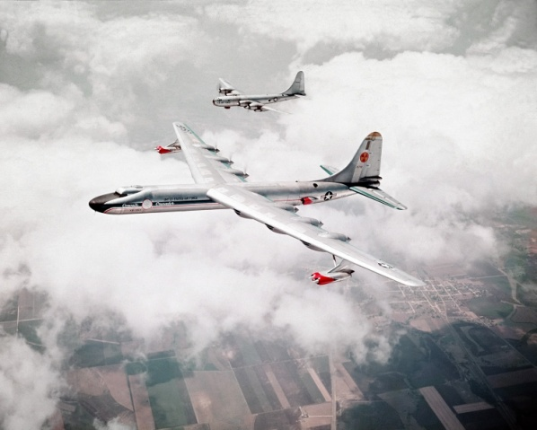
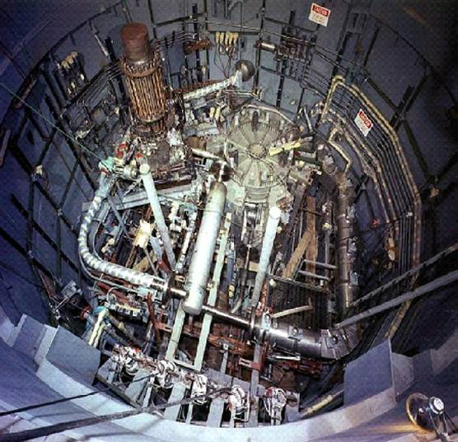
Bref historique de la R&D RSF
Les projets de l’ORNL (Oak-Ridge National Laboratory)
  L’Aircraft Reactor Experiment (ARE)
    Il s’agissait de concevoir un réacteur embarqué dans un avion !
      Il a fonctionné une centaine d’heures à 2,5 MW_{th} en 1954
  Le Molten Salt Reactor Experiment (MSRE)
    Démonstrateur de RSF
      Il a fonctionné 5 ans à 8 MW_{th}
        De 1965 à 1968 à l’Uranium enrichi à 30%
        De 1968 à 1969 au Plutonium
        En 1969 à l’Uranium 233
  Le Molten Salt Breeder Reactor (MSBR)
      Projet de réacteur industriel en cycle Thorium de 2500 MW_{th}
      Recherche d’une surgénération maximum
      Arrêt du projet en 1976
Les projets sur les RSF ont ensuite repris
  Japon depuis les années 80
  France CEA et EDF dans les années 90 et 2000
  France CNRS depuis les années 2000
  Russie depuis les années 70
  USA dans les années 90
  Tchéquie depuis les années 2000
  Chine depuis 2011
En 2002, le forum international GEN IV a retenu le MSBR parmi 6 concepts

Slide 30
MSFR : Conclusions et Perspectives
RSF : bilan & perspectives
Bilan : définition d’une configuration de référence d’un réacteur à sels fondus en spectre rapide, basée initialement sur des études neutroniques puis incluant des aspects système (retraitement, design, thermohydraulique, matériaux, sûreté)
Perspectives
⇨ Cadre
Projet européen EVOL (7ème PCRD) – Collaboration avec Rosatom
Programme NEEDS via les projets fédérateurs Systèmes Nucléaires et Matériaux – Collaborations avec l’IRSN et EdF
Projet structurant de Grenoble INP
Autres collaborations à l’international (Chine, Japon, USA) ?
⇨ Optimisation du système et études de sûreté/design
Design du réacteur et de la vidange (incluant les matériaux, les composants…)
Analyses de risques – Définition d’une approche de sûreté dédiée
Couplage neutronique-thermohydraulique : design du cœur et transitoires
Couplage multi-physique et multi-échelle pour une simulation globale
Etudes physico-chimiques

Slide 31
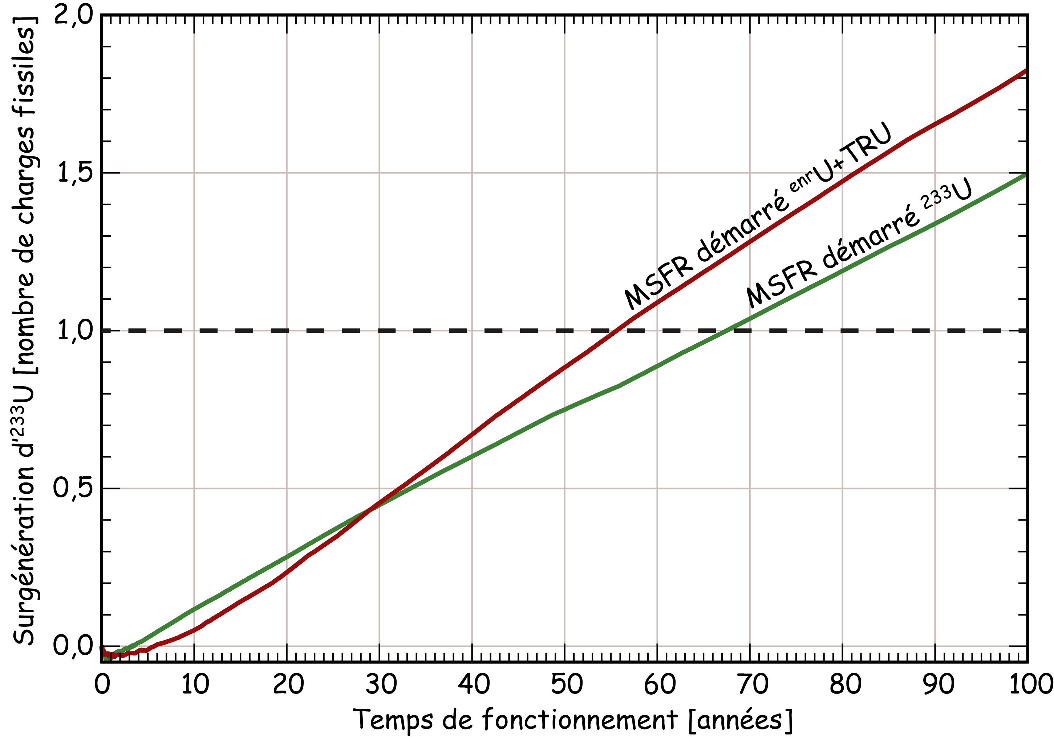
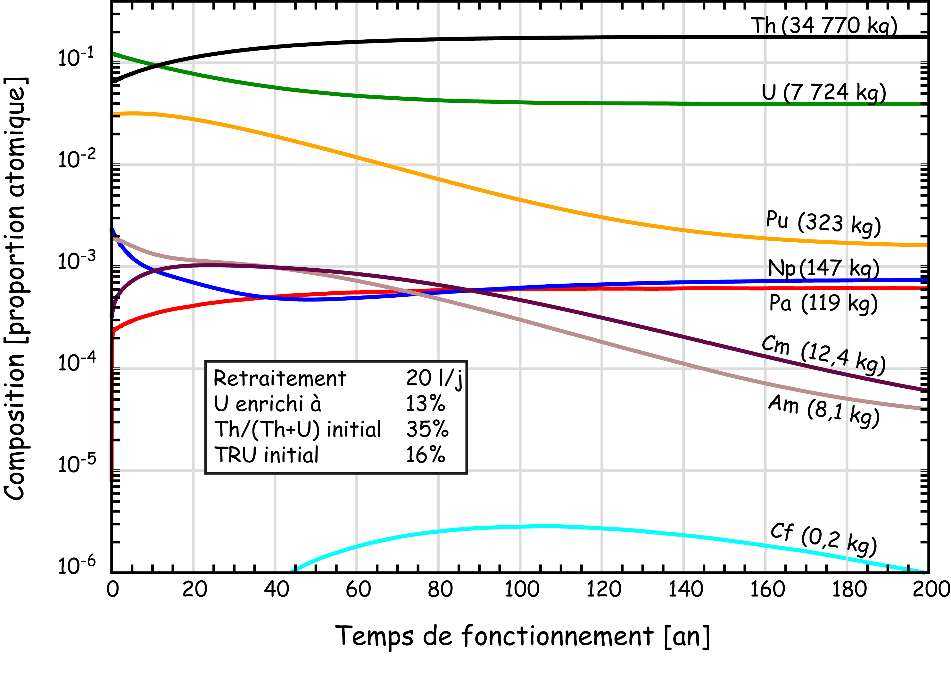
MSFR : Exemples de résultats
Combustible du premier démarrage
Réacteurs régénérateurs (4ème génération) : chargement fissile nécessaire une seule fois au démarrage
Quel premier chargement fissile pour un MSFR ?
  De l’²³³U : n’existe pas dans la nature – A produire dans d’autres réacteurs (génération 3 ou 4) par exemple
  Des transuraniens (TRU) des réacteurs à eau : limite de solubilité de ces éléments dans le sel
  De l’uranium enrichi : enrichissement de 25% non autorisé (prolifération)
  Un mix de ces options :
      Uranium enrichi à 13% + les TRU des réacteurs actuels
      ²³³U + les TRU produits dans les réacteurs à eau
      MOx thorié sortant des réacteurs à eau

Slide 32
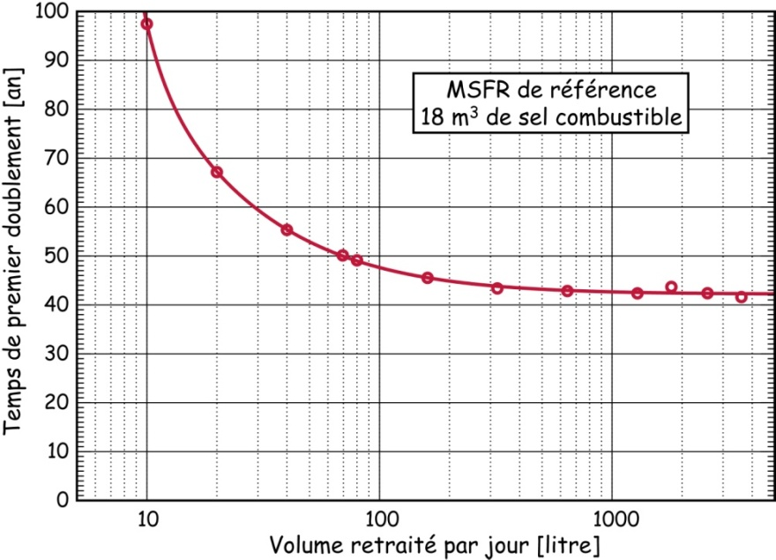
MSFR : Exemples de résultats
Rôle du retraitement
Le retraitement sert traditionnellement à extraire les noyaux neutrophages produits par les fissions du combustible : plus le retraitement est lent, plus ces noyaux s’accumulent et empoisonnent le réacteur
Combustible liquide = permet de retraiter sans arrêt du réacteur
  Retraitement chimique journalier hors cœur :
      Il n’est pas utile de retraiter plus de 100 l/j
      En dessous de 10 l/j on perd la régénération
  Efficacité du bullage : aucune influence sur les propriétés neutroniques du réacteur
Le vrai rôle du retraitement est de maintenir les propriétés physico-chimique du sel
    Contrôler la corrosion
    Éviter les dépôts d’éléments non solubles
    Limiter l’abrasion et l’érosion des matériaux de structure
Impact très faible des retraitements sur le fonctionnement neutronique du réacteur grâce au spectre rapide = étude possible des 2 aspects en parallèle

Slide 33
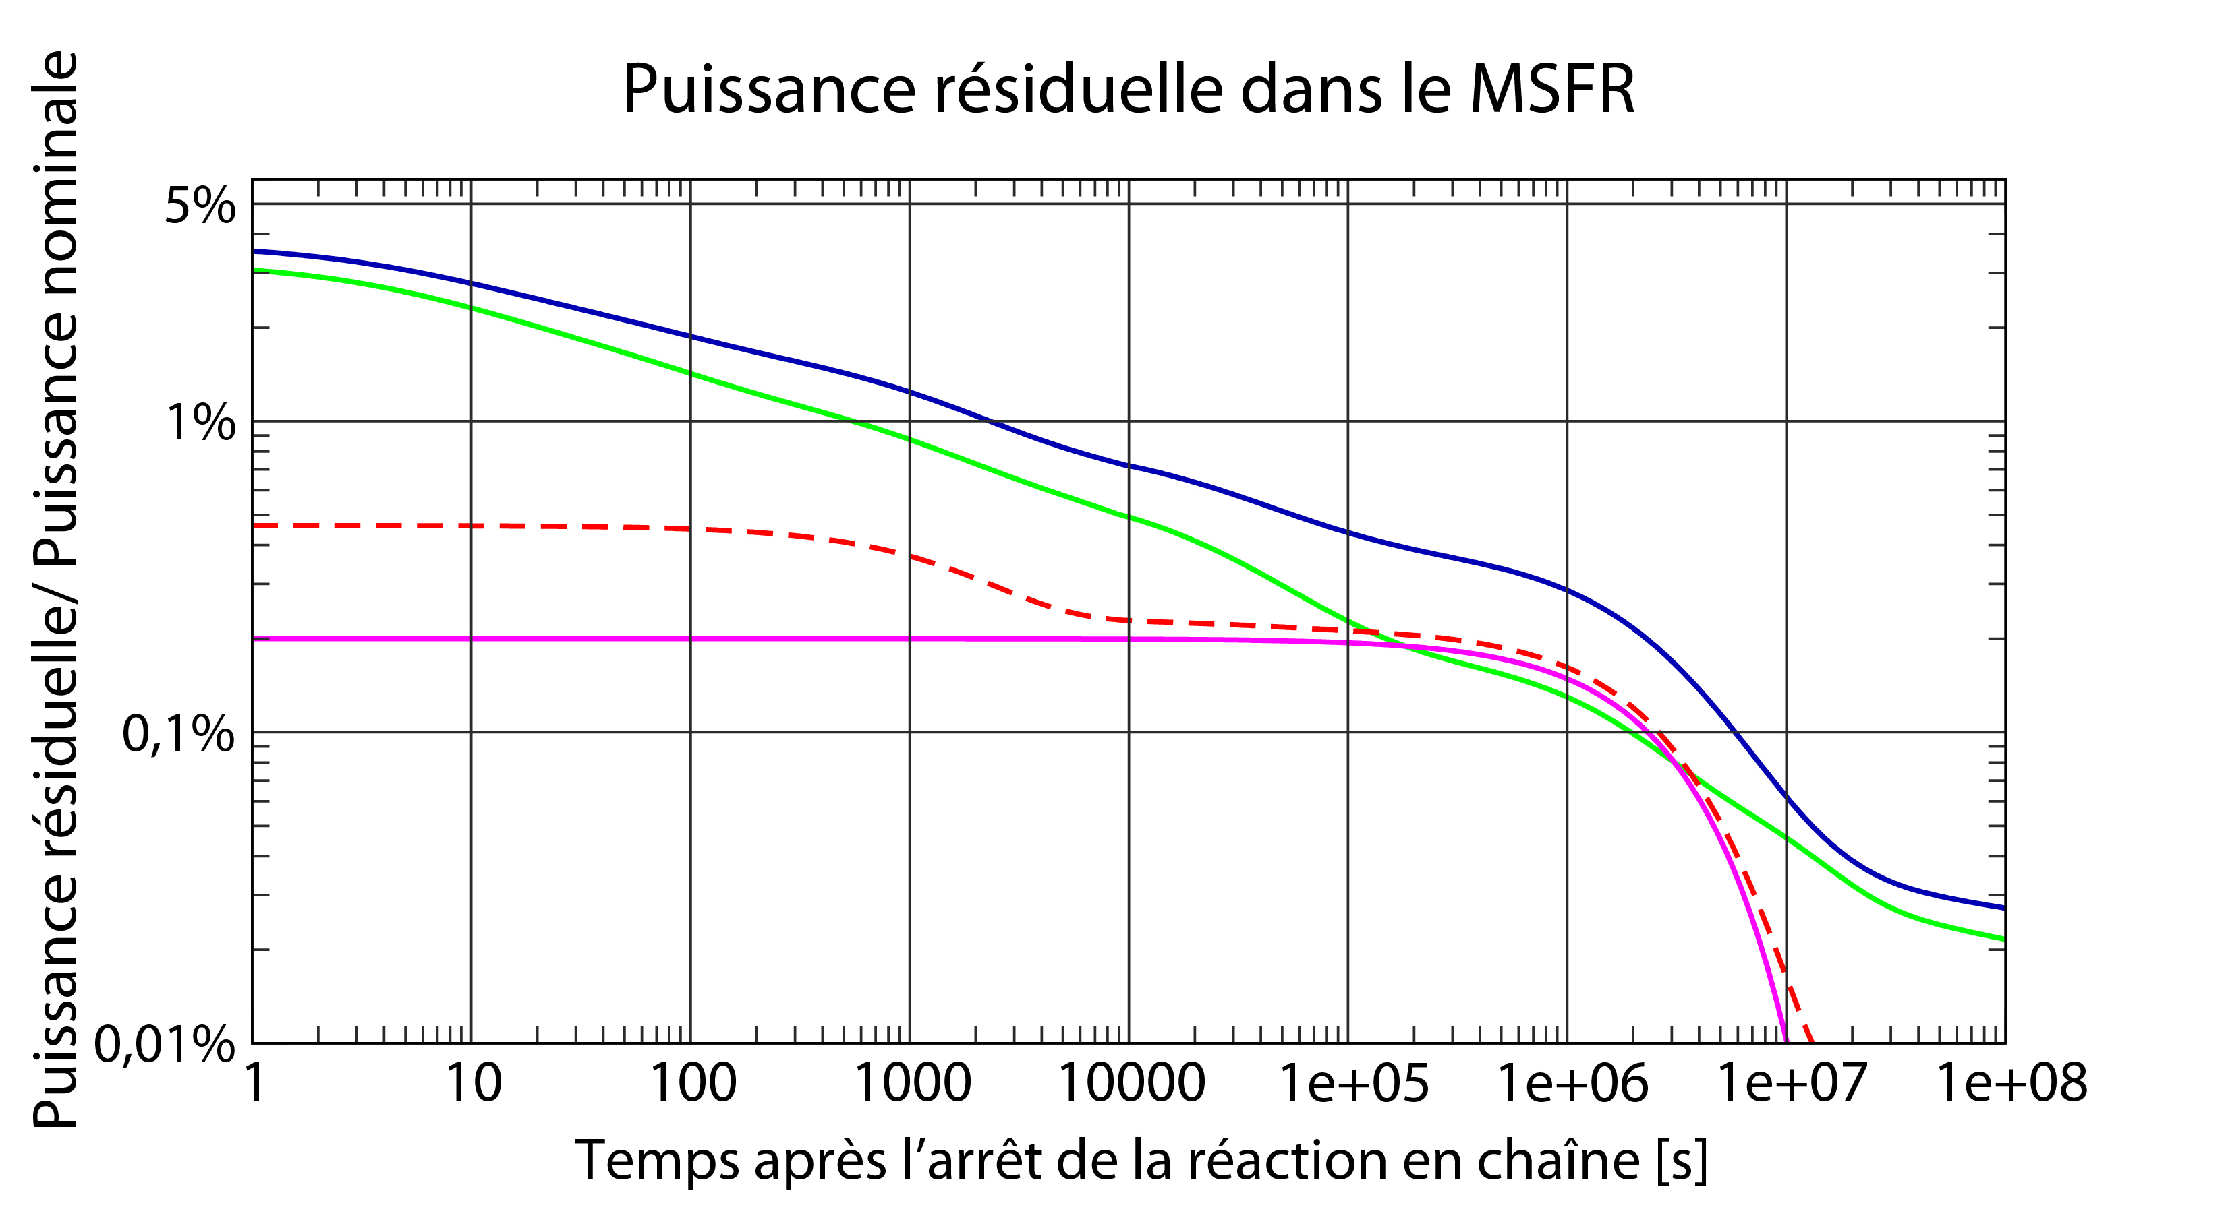
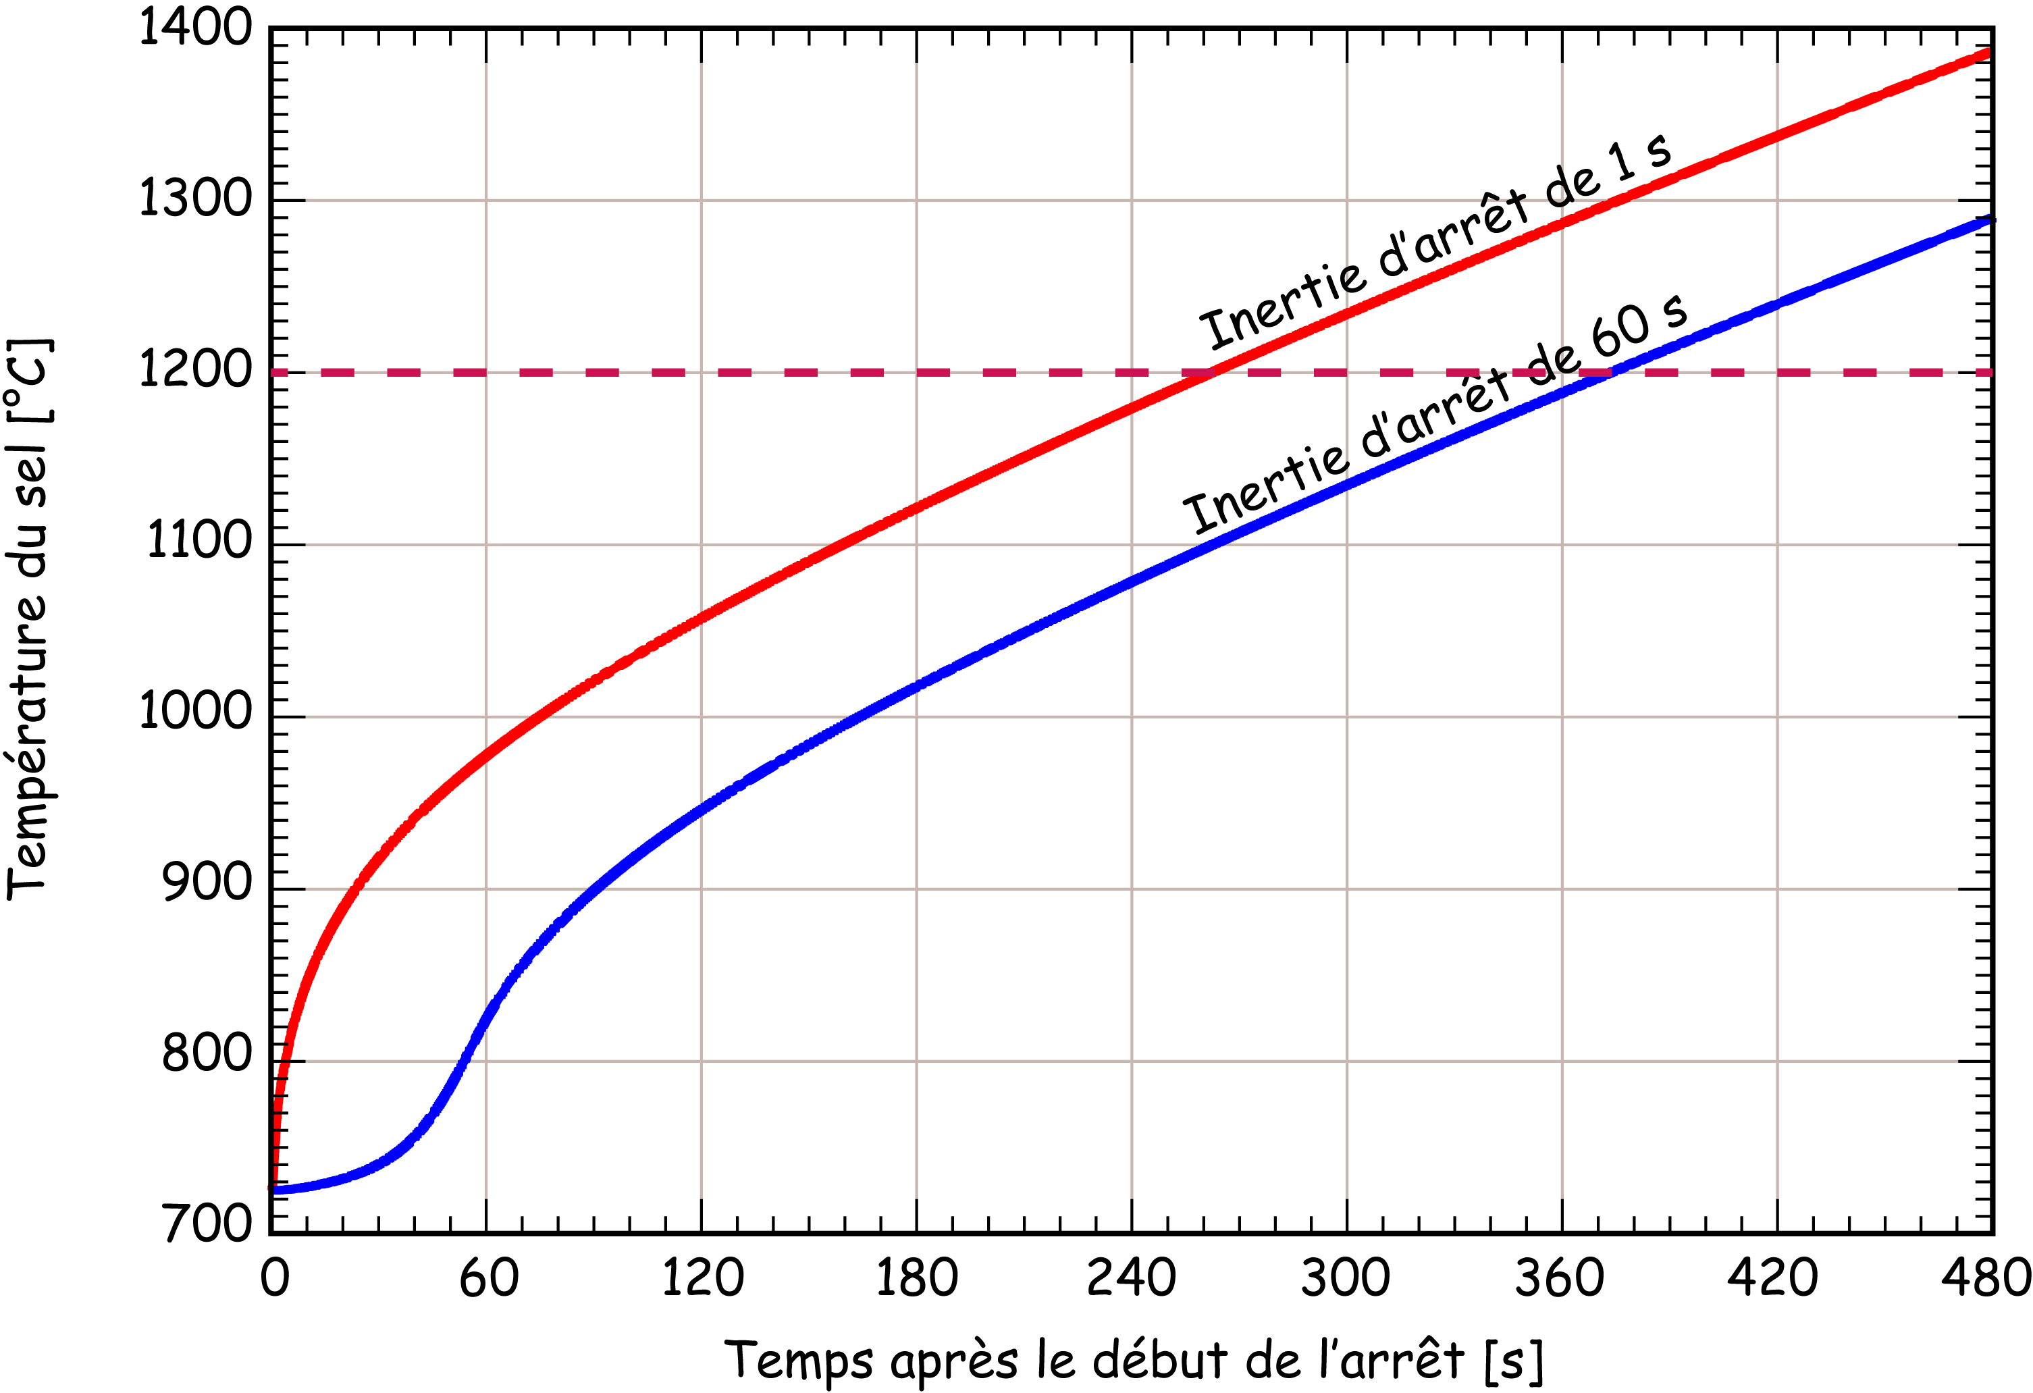
MSFR : Exemples d’études en cours
Analyse de sûreté du MSFR : scénario accidentel
Caractéristiques de sûreté très différentes des réacteurs à combustible solide
Nécessité de redéfinir complètement l’approche de sûreté du réacteur et les analyses de risque du système – Utiliser l’approche de « Safety by Design »
Perte totale de refroidissement = arrêt passif de la réaction en chaîne (contre-réactions)
+ augmentation rapide de la température du sel combustible
    Il faut déterminer le temps disponible pour vidanger avant détérioration des matériaux de structure
    Ce temps dépend de phénomènes physiques et de l’inertie du système de refroidissement
(Thèse en cours)
Température du sel combustible
3,5%
Total
Produits de Fission
Actinides
²³³Pa

Slide 34
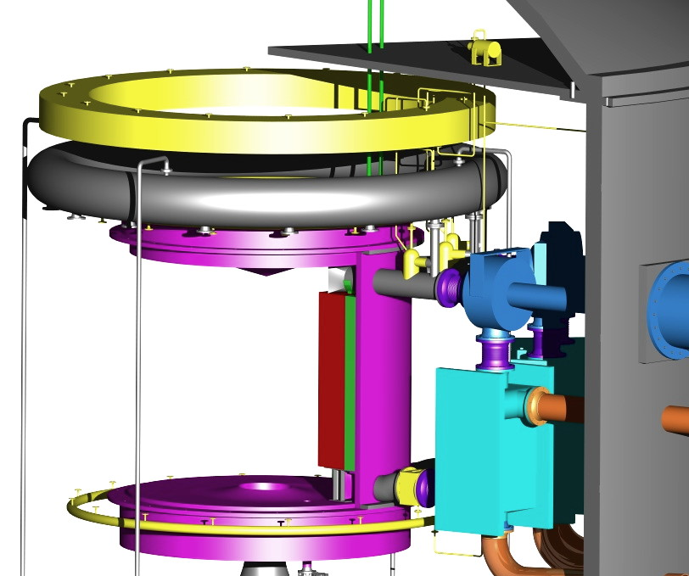
MSFR : Résultats et études en cours
Configuration MSFR de référence
cuve réacteur
unité de traitement du gaz de bullage
séparateur liquide/gaz
Sel initial : 77,5% ⁷LiF + 22,5% (Th+fissile)F₄
Température de fonctionnement : 625 à 775 ºC
Puissance : 3 GW_{th} (1,4 GW_{él})
Inventaire initial d’²³³U par Gw_{él} : 3600 kg
Alimentation en Th par Gw_{él} : 1100 kg par an
Diamètre intérieur du cœur : 2,26 m
Hauteur du cœur : 2,26 m
Volume de sel combustible : 18 m³
  1/2 dans le cœur
  1/2 dans les échangeurs et tuyaux
Puissance volumique : 330 W/cm³
Coefficient de contre réaction: de ≈ -5 pcm/K
Retraitement du cœur : 10 à 40 l/j
Production d’²³³U : 52 à 90 kg/an
Temps de doublement : 98 à 56 ans
système de trop-plein
pompe
réflecteur haut
couverture fertile
protection (B₄C)
réflecteur bas
système de vidange
injecteur de bulles
échangeur thermique
Vue conceptuelle des éléments du MSFR – Non représentative d’un réacteur au stade de la conception mécanique

Slide 35
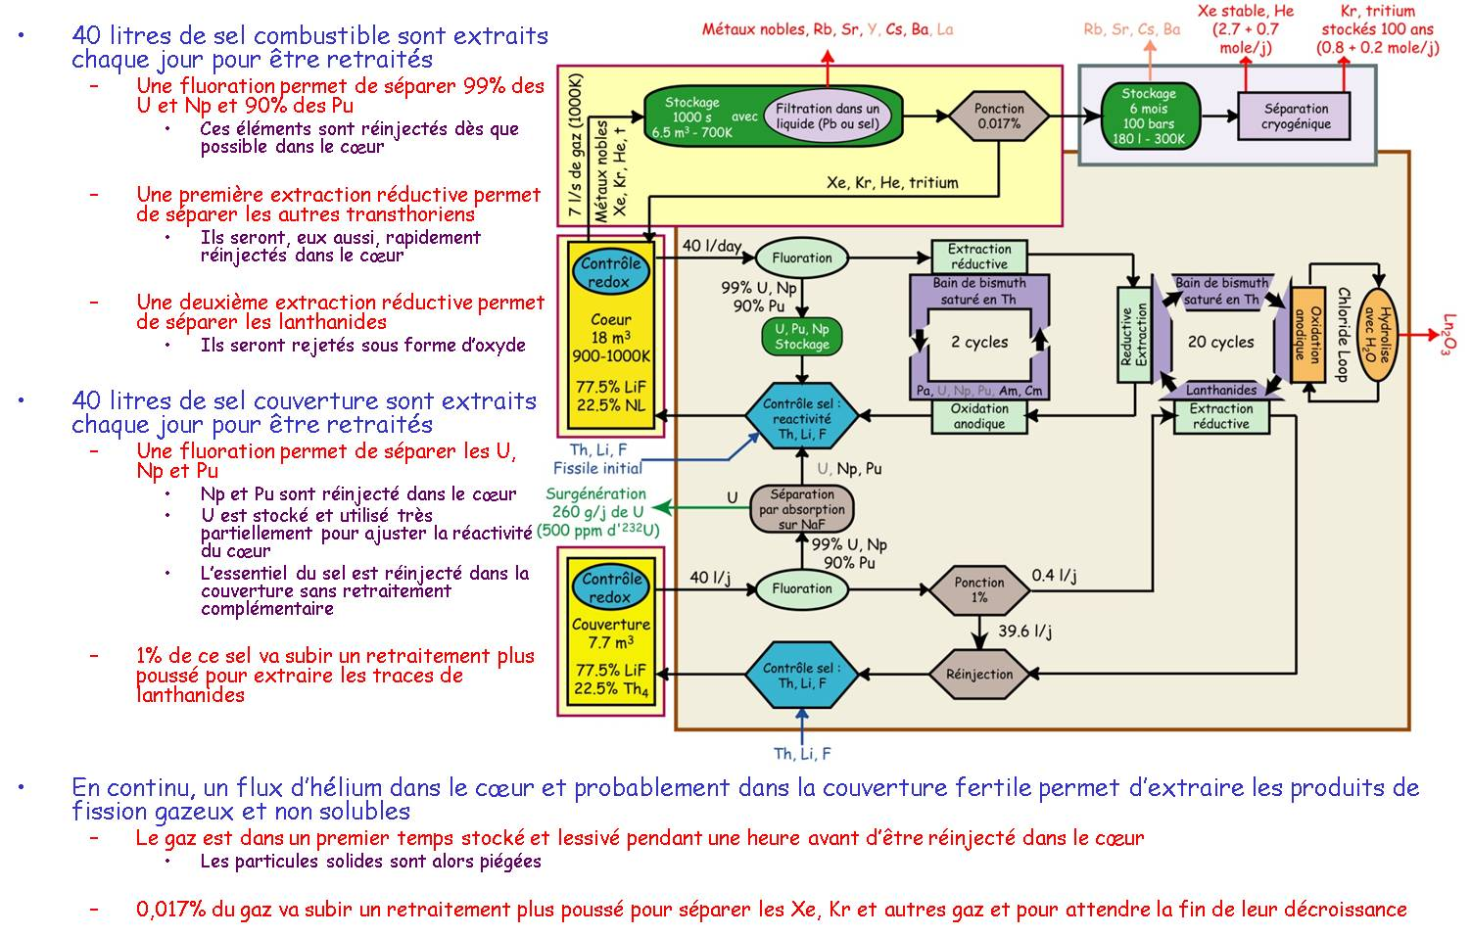

Slide 36
Projet structurant CLEF de Grenoble INP
 | Titre du rapport
LP1 | Développement d’un modèle CFD de la cavité cœur du MSFR sans couplage
LP2 | Modélisation multi-physique du MSFR
LP3 | Étude sur la faisabilité d’une technique de séparation de phases à partir d’un calcul simple de forces MHD sur une inclusion isolée
LP4 | Proposition de différents matériaux candidats pour les échangeurs de chaleur du MSFR
LP5 | Proposition d’essai de vérification expérimentale en conditions pertinentes pour les échangeurs du MSFR et amorce des essais.
LP6 | Caractérisation de la vaporisation de fluorures tel que le ZrF₄ et de la solubilité des fluorures de valence 3 (Plutonium ou Terres Rares). Étude thermodynamique du mélange ZrF₄-LiF
LP7 | Gestion des taux d’oxygène des bains de sels fluorés par des techniques applicables in-situ
LP8 | Mise en œuvre de l’approche floue pour la gestion des probabilités
LP9 | Étude préliminaire des risques et recommandations pour les études d’accidents du MSFR
LP10 | Amélioration de la modélisation des transferts thermiques dans le sel en situation accidentelle

Slide 37

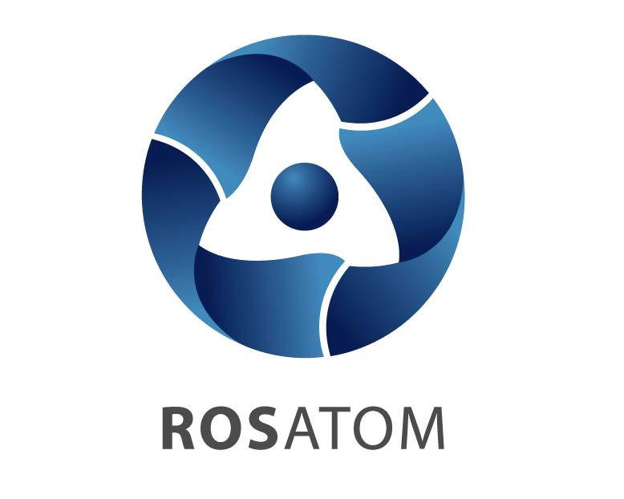
Molten Salt Fast Reactor : Cadre européen
Projet européen “EVOL”
Evaluation and Viability Of Liquid fuel fast reactor
7ème PCRD (2011-2013 – 1 M€) : coopération Euratom/Rosatom
Objectifs :
Proposer la meilleure configuration de design du MSFR, et donner des pistes pour la définition d’un démonstrateur
WP2: Pre-Conceptual Design and Safety
WP3: Fuel Salt Chemistry and Reprocessing
WP4: Structural Materials
12 partenaires européens dont France (CNRS: Coordinateur, Grenoble INP , INOPRO, Aubert&Duval), Pays-Bas (Université Techno. de Delft), Allemagne (ITU, KIT-G, HZDR), Italie (Ecole polytechnique de Turin), Angleterre (Oxford), Hongrie (Univ Techno de Budapest)
+ 2 observateurs depuis 2012 : Politecnico di Milano et Paul Scherrer Institute
+ Couplé au projet MARS (Minor Actinides Recycling in Molten Salt) de ROSATOM
(2011-2013 – 1M€)
Partenaires : RIAR (Dimitrovgrad), KI (Moscow), VNIITF (Snezinsk), IHTE (Ekateriburg), VNIKHT (Moscow) et MUCATEX (Moscow)

